Slide 1
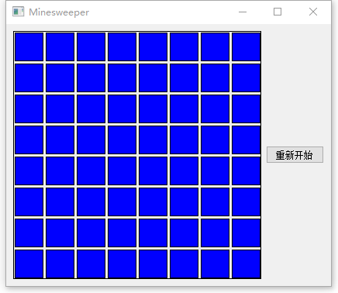
0,0
0,1
0,2
2,2

Slide 2

painter.drawRect(i * BLOCK + 2, j * BLOCK + 2, BLOCK - 4, BLOCK - 4);
painter.setBrush(Qt::white);
背景为白色
边框默认黑色
数
字
设
置
居
中
painter.drawText(i * BLOCK + 2 + BLOCK / 2 - fm.width("1") / 2,
j * BLOCK + 2 + BLOCK / 2 - fm.height() / 2 - 1,fm.width("1"), fm.height(),1,QString::number(lei->num));

Slide 3
